Slide 1
第7章
化学键

Slide 2
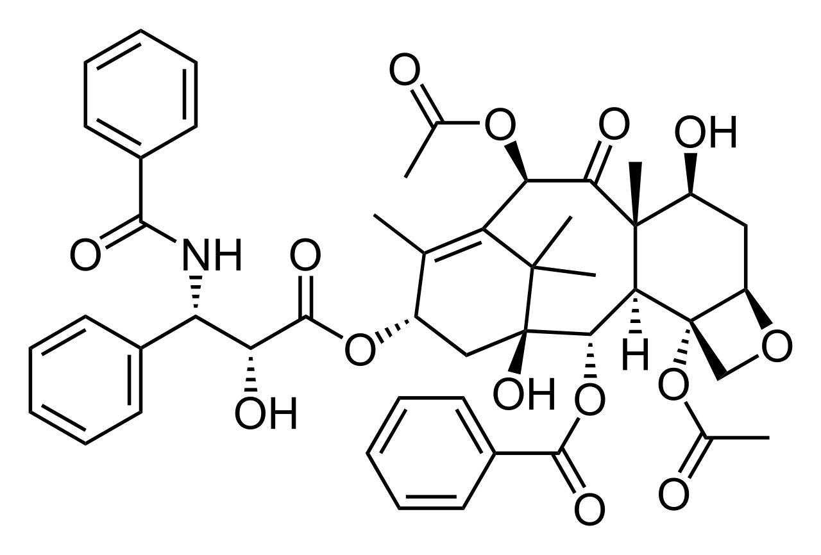
什么是化学键？
结合成单质或化合物的原子或离子之间存在的强烈的相互作用。
化学键分三种：
  离子键
  共价键
  金属键

Slide 3
分子间的作用力
将分子聚集在一起的作用力。
分子间的作用力包括：
  范德华力
  氢键

Slide 4
7.1.1 离子键
某些元素会在化合成化合物时，容易失去电子或容易获得电子，形成正或负离子。
正负离子之间产生很强的静电引力而结合成离子化合物，这种吸引力就称为离子键。(ionic bond)
P163(3)

Slide 5
八隅体规则
原子相互作用时，一般趋于形成最外层8个电子的稀有气体的稳定结构的规律。
例子:
Na → Na⁺ + e⁻
+ e⁻ →
•
• •
[
• •
]
Cl
Cl
•
• •
• •
• •
• •
• •

Slide 6
当两种离子接近到某种距离时，吸引和排斥作用达到平衡，正负离子之间就会形成稳定的化学键即离子键。P163(1)
×××××××××××××××××××××××××××××××××××××××××××
活泼的金属的阳离子（钾、钠、钙、镁）与活泼的非金属的阴离子（氟、氯、溴）之间易形成离子键。P163(2)

Slide 7
离子化合物的电子式
1.氯化钠 4.氟化钠
2.氧化镁 5.硫化钾
3.氯化钙
[
• •
]
[
• •
]
Na⁺
Na⁺
Cl
F
• •
• •
• •
• •
• •
• •
[
• •
]²⁻
[
• •
]²⁻
Mg²⁺
K⁺ K⁺
• •
O
• •
S
• •
• •
• •
• •
[
• •
]
[
• •
]
Cl
Ca²⁺
• •
Cl
• •
• •
• •
• •
• •

Slide 8
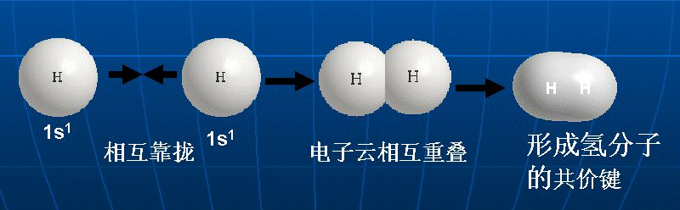
7.1.2 共价键
稀有气体为什么是单原子分子？
氢气为什么是双原子分子？
氢气的电子式 H H
结构式 H—H
•
•

Slide 9
7.1.2 共价键
原子间通过共用电子对形成的强烈的相互作用。
直接相邻的原子都以共价键相结合的化合物----共价化合物。
氢气是共价化合物吗？
  不是。因为氢气是单质，不是化合物。
  它是共价分子。

Slide 10
7.1.2 共价键
破坏共价键所需能量叫键能。
（键能越大，化学键越牢固。）
  化学键的破坏：吸热过程
  化学键的形成：放热过程
两个成键的原子的核间的平均距离叫键长。
（键长越短，键能越大，化学键越牢固。）
在分子中，键和键之间的夹角叫键角。
  氢分子的键角是多少？
  答：双原子分子没有键角。

Slide 11
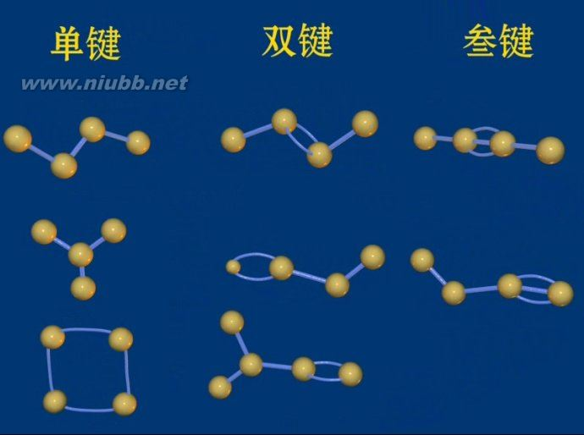
单键、双键、三键
通常把共价键以其共用的电子对数分为单键、双键以及三键。
一般上，成键电子数越多则键长越短，键能越大。

Slide 12
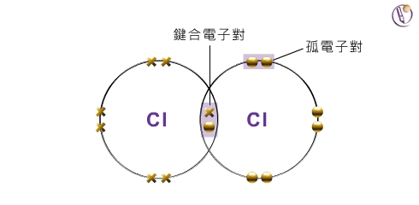
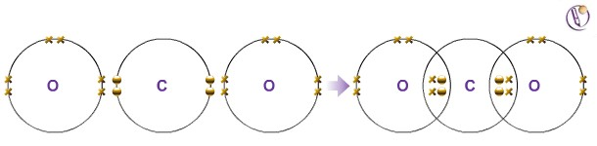
键结电子
孤对电子

Slide 13
电子式
原子形成分子的过程中，
一般上都趋于达到稀有气体的稳定结构，
即达成八隅体。
• •
• •
• •
• •
N
N
氯气 氮气
氯化氢 氨气
水 二氧化碳
氧气 甲烷
•••
Cl
Cl
•••
•
• •
• •
•
• •
• •
• •
• •
H
N
•
H
•
•
H
Cl
•
•
•
• •
•
• •
•
H
• •
• •
• •
O
C
••
H
O
H
••
••
O
•
•
••
•
•
• •
• •
• •
H
• •
• •
•
O
••
•
••
O
H
C
H
•
•
•
•
• •
• •
•
氧原子在与其他原子形成双键时
是用它的两个未成对电子。
•
H

Slide 14
氢氧化钠电子式
氢氧化钠固体中含有哪些化学键？
  离子键、共价键
氢氧化钠属于离子化合物还是共价化合物？
  离子化合物
• •
Na⁺ [ ]⁻
O
H
•
•
•
• •

Slide 15
思考题7a
共用电子对越多键长越短，键能越大，化学键越牢固。

Slide 16
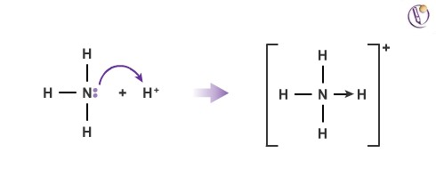
配位键（特殊共价键）
由一个原子单方面提供一对电子与另一个接受电子的原子形成的共价键。
特点在于共用电子对出自同一原子。
形成配位键的条件：一个原子有孤对电子，而另一个原子有空轨域。
• •
• •
• •
• •

Slide 17
思考题7b
画出下列物质的电子式:
丁烷
氯化铵
六氟化硫
三氟化硼

Slide 18
非极性键和极性键
两个原子吸引电子的能力相同，共用电子对不偏向任何一方，这种共价键称为非极性共价键（非极性键）。
在化合物分子中，不同原子吸引电子的能力不同，共用电子对偏向电负性较大的原子，这种共价键就称为极性共价键（极性键）。
键的极性越大，键能越大。

Slide 19
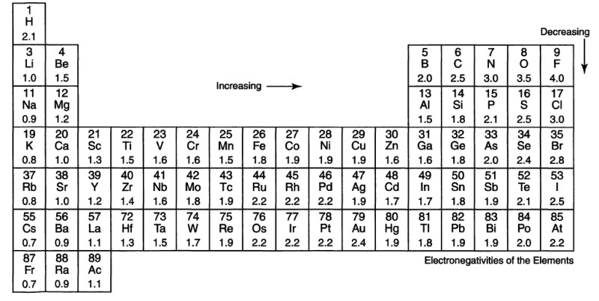
电负性越大，吸引电子对的能力越强
金属的电负性比非金属的小。
电负性越小，金属性越强。
电负性越大，非金属性越强。

Slide 20
  一般认为
  电负性大于1.8的元素为非金属元素；
      查阅图7-9，找出例外。
电负性大的元素在化合物中吸引电子能力强，化合价为负值。
键的极性与成键原子间的电负性差有关。

Slide 21
2个成键原子之间电负性差
电负性差=0 （非极性键）
电负性差 介于0～1.7 （极性键）
电负性差≥1.7 （离子键）

Slide 22
写出下列分子中的化学键种类？
CS₂
BF₃
PH₃
非极性键
极性键
非极性键

Slide 23
交流分享
C
O
F
N
O
S
Cl
Br

Slide 24
交流分享
NaF
离子化合物
HCl
共价化合物
NO
共价化合物
MgO
离子化合物

Slide 25
交流分享
5. KCl
离子化合物
6. CH₄
共价化合物
7. BeCl₂
共价化合物
8. AlCl₃
共价化合物

Slide 26
极性分子整个分子的电子云分布不均匀
非极性分子整个原子电子云分布均匀
*以非极性键结合的多原子分子
---一定是非极性分子
*以极性键结合成的多原子分子
---可能是极性分子/非极性分子

Slide 27
极性分子和非极性分子
双原子单质分子都是非极性分子 。
双原子化合物分子大多数是极性分子（HF、HCI） 。
多原子分子的极性要看其立体构型。

Slide 28
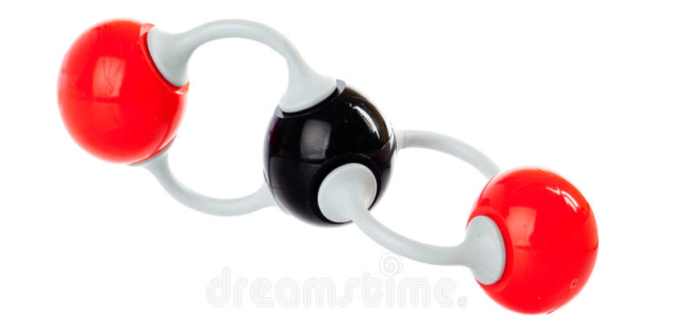
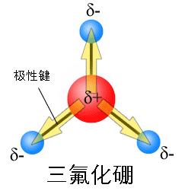
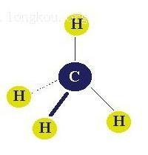
价层电子对互斥理论
分子的立体构型是“价层电子对”相互排斥的结果。
分子中的价层电子对[中心原子的电子对（包括成键电子对和孤对电子）]尽可能彼此远离。
分子尽可能采取对称的空间构型。
如：价层电子对2---直线型
价层电子对3---平面三角型
价层电子对4---正四面体

Slide 29
分子 | 极性键or非极性键 | 极性or非极性分子
H2S | 极性键 | 极性分子
BF3 | 极性键 | 非极性分子
CO2 | 极性键 | 非极性分子
NH3 | 极性键 | 极性分子
CS2 | 非极性键 | 非极性分子
CCl4 | 极性键 | 非极性分子
CH₃Cl | 极性键 | 极性分子

Slide 30
思考题7c
离子键的形成是原子间发生电子转移，形成正负离子后，带异种电荷的离子之间的强烈相互作用。
共价键的形成是原子间通过共用电子对形成的强烈的相互作用。
金属（或铵根）与非金属（或酸根）；
电负性差≥1.7形成离子键。
共价键可分为：极性键和非极性键
配位键是特殊的共价键

Slide 31
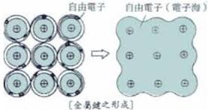
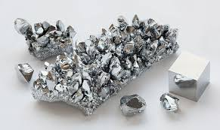
7.1.3 金属键
自由电子与金属离子之间存在强烈的相互作用力。
自由电子：金属原子的价电子受原子核束缚较弱，可在整个金属晶体中自由移动。不专属某个特定的金属离子，而是被许多金属离子共用。
自由电子使金属具有导电性。

Slide 32
7.2分子间作用力
把分子聚集在一起的静电作用力
比化学键弱得多
分子间的作用力包括：
  范德华力
  氢键

Slide 33
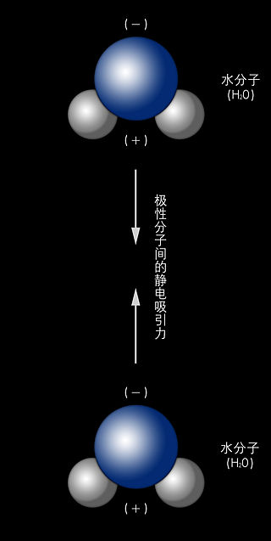
7.2.1范德华力
存在于固、液、气分子之间的作用力。
它是一种微弱静电引力。
范德华力越强物质的熔点沸点越高。
影响范德华力的因素
  分子的极性
  式量
  分子中的原子数目
  分子中的电子数目
  分子的形状

Slide 34
7.2.2 氢键
比较下列物质的熔点沸点
CH₄ 与 SiH₄
NH₃ 与 PH₃
H₂O 与 H₂S
HF 与 HCl
SiH₄ 式量较大沸点较高
PH₃ 式量较大但其沸点-88ºC
NH₃ 沸点 -33ºC
H₂S 式量较大但其沸点-61ºC
H₂O 沸点 100ºC
HCl 式量较大但其沸点-85ºC
HF 沸点 20ºC

Slide 35
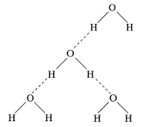
7.2.2氢键
电负性大，原子半径小(F,O,N)
几乎“裸露”
氢键
含孤对电子
(F,O,N)
键能比值
共价键：氢键：范德华力=100：10：1

Slide 36
7.2.2氢键
氢键是一种较强的分子间作用力
氢键会影响物质的：
  熔点、沸点
  溶解性
氨气为什么比其他气体易液化？
氨气为什么极易溶于水？

Slide 37
思考题7d
A 氢键也会影响物质的熔点沸点
B熔点沸点属于物质的物理性质
C范德华力不影响物质的化学性质
Ans：D
2. A 化学键的强弱影响物质的稳定性。
B 水分子间能产生氢键
Ans：C

Slide 38
补充题
将HF、HCl、HBr、HI按稳定性强至弱排列。
稳定性：HF> HCl > HBr > HI
原因：键的极性越强，键能越强，化学键越牢固，该物质越稳定。
2. 将HF、HCl、HBr、HI按沸点高至低排列。
沸点： HF> HI >HBr > HCl
原因：HF分子间有氢键因此其沸点较高。剩余卤化氢中式量较大的HI，分子间的范德华力较强，沸点较高。其次是HBr，沸点最低的是HCl。

Slide 39
7.3 晶体及其特性
固态物质可分为：晶体、非晶体。
构成晶体的微粒有规律的重复排列。
构成晶体的微粒：原子、分子、离子。

Slide 40
7.3 晶体及其特性
类型 微粒 微粒间的作用力
1.离子晶体
2.原子晶体
3.分子晶体
4.金属晶体
离子
离子键
原子
共价键
分子
分子间作用力
金属原子
金属键

Slide 41
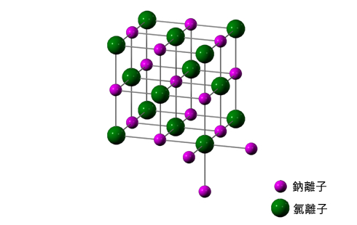
7.3.1 离子晶体
以离子键结合的化合物———离子化合物
固态离子化合物中的正、负离子有规律地排列形成离子晶体。
离子晶体的特点
高熔点、高沸点
固态时不导电，但熔融状态和溶于水时能导电。
一般而言，易溶于水。溶于水时其正、负离子与水分子产生水合作用。

Slide 42
思考题7e
说明要破坏离子键需要消耗较多的能量。
不存在。因为受热熔化时离子键被破坏，而在溶于水时与水分子产生水合作用，亦破坏了离子键。
固态离子晶体存在离子键，没有自由移动的离子；熔融状态和溶于水时离子键已被破坏，有自由移动的离子。
Ans：B
例AlCl₃是共价化合物

Slide 43
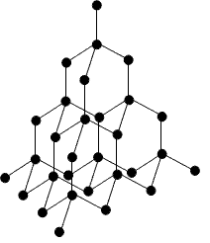
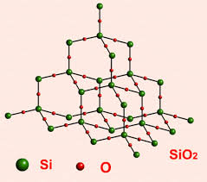
7.3.2 原子晶体
相邻原子之间只通过强烈的共价键结合形成空间网状结构的晶体。
例：金刚石、碳化硅、二氧化硅、晶体硅、氮化硼。
在原子晶体中，不存在独立的小分子。
原子晶体一般具有
  高熔点、高沸点
  硬度大
  不导电
  化学性质稳定

Slide 44
7.3.3 分子晶体
分子通过分子间作用力互相吸引，有规律的排列形成的固态物质。
分子晶体熔点沸点低、硬度小。
在固态和熔融状态不导电。
为什么在常温下只有少部分的分子晶体是以固体的形式存在？
分子组成的物质以分子间的作用力相互吸引形成晶体，而分子间的作用力比化学键弱得多，因此熔点低，所以少部分在常温下是固体。

Slide 45
问题解决
F₂ 、Cl₂ 、 Br₂ 、I₂ 的式量逐渐增大，分子间的范德华力逐渐增强，因此熔点沸点逐渐升高。
分子晶体的物理性质受分子间作用力影响。
2. 水分子间除了有范德华力还有氢键因此需消耗较多的能量才能使冰融化，所以其熔点比其他分子晶体高。
3. 原子晶体熔点沸点高，硬度大。
分子晶体熔点沸点低，一般硬度小。

Slide 46
7.3.4 金属晶体
金属原子之间通过金属键紧密堆积成金属晶体。
金属键越强，熔点沸点越高、硬度越大。
影响金属键的因素：
  金属原子半径
  单位体积内自由电子数
在元素周期表中，往左、往下：
原子半径逐渐增大、单位体积内自由电子减少，
金属键减弱，熔点沸点降低、硬度减小。

Slide 47
判断下列物质的晶体类型
CO₂ (s) | 分子晶体 | Ne(s) | 分子晶体
Fe | 金属晶体 | 冰 | 分子晶体
AlCl₃ | 分子晶体 | Al | 金属晶体
NH₃ (s) | 分子晶体 | SiO2（石英） | 原子晶体
碘 | 分子晶体 | KBr | 离子晶体
MgCl₂ | 离子晶体 | NaOH | 离子晶体
Na₂O | 离子晶体 | Al2O3 | 离子晶体
Ag | 金属晶体 | 钻石 | 原子晶体

Slide 48
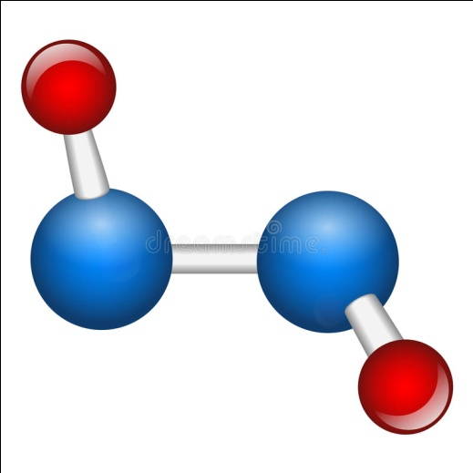
思考题7f
Ans： A 固态稀有气体分子内没有共价键。
D正确，例氢氧化钠。
2a NaCl
2b NaOH
2c 非 (NH₄)₂ S
2d Na₂S₂
2e CO₂ 、CCl₄
2f C₂H₂
2g H₂O₂

Slide 49
思考题7f
3. A Al>Mg>Ca
B Al>Li>Na
C 正确
D Al>Mg>Ba
B & D
C

Slide 50
选择题
冰分子间是范德华力和氢键，分子内H原子与O原子间是共价键
金属晶体含有阳离子但没有阴离子。
Ans: C
2. B
3. A 分子晶体与原子晶体
B 离子晶体与分子晶体
C 都是分子晶体
D 分子晶体和离子晶体

Slide 51
选择题
4. A 原子晶体，金属晶体亦有高熔点
B 部分分子晶体的水溶液能导电，如盐酸
C 部分分子晶体可溶于水，如酒精，蔗糖
Ans:D
5. A 金属键
C 加热使其分解是化学变化，破坏的是化学键(共价键)
D硅是原子晶体，熔化时破坏的是共价键。

Slide 52
选择题
6. C
7. A 以离子键结合的物质一定是化合物
8. B
9. B晶体微粒间的作用力是范德华力。
10. A氢键是较强的分子间作用力
B 稳定性没增加
D 蛋白质的二级结构中含氢键

Slide 53
作答题
1a BBr₃ ：分子晶体
SiC ： 原子晶体
1b CO₂ : 分子晶体
BN : 原子晶体
1c 原子晶体：金刚石、石英、金刚砂
分子晶体：干冰、冰、硫磺、C₆₀ 、碘、
白磷、稀有气体晶体、氧晶体、氮晶体

Slide 54
作答题
2. 含有配位键：NH₄⁺、H₃O⁺
含有非极性键： F₂ 、H₂
含有极性键：NH₄⁺、H₃O⁺ 、NH₃、H₂O、HBr
极性键由强至弱排列：H – O > N—H > H—Br
（电负性差越大，极性越强）
3a Ne
3b Cu
3c Si

Slide 55
作答题
4. HF分子间除了有范德华力还有氢键，欲使其熔化需较多的能量，因此其沸点较高。
5a NaCl>KCl>CsCl
（离子半径大、离子键弱、熔点低）
5b SiCl₄ > SiF₄ > SiH₄
（式量小、范德华力小、熔点低）
5c H₂ O > H₂Se > H₂ S
（水分子间有氢键、熔点最高；
式量小、范德华力小、熔点低）
5d 金刚石>金刚砂>硅
（原子半径大、键长长、键能小、熔点低）

Slide 56
作答题
6 氧化钠 离子晶体 离子键
二氧化硅 原子晶体 共价键
镁 金属晶体 金属键
硫 分子晶体 范德华力
氯化钠 离子晶体 离子键
蔗糖 分子晶体 范德华力
碘 分子晶体 范德华力
干冰 分子晶体 范德华力
铜 金属晶体 金属键
硅 原子晶体 共价键

